Slide 1


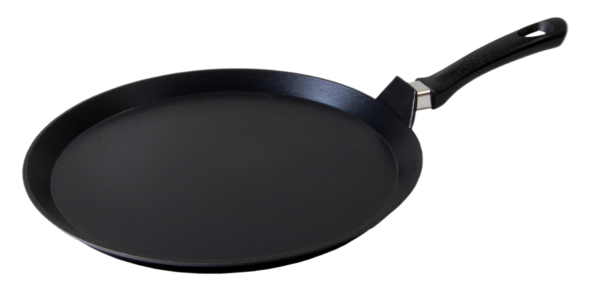
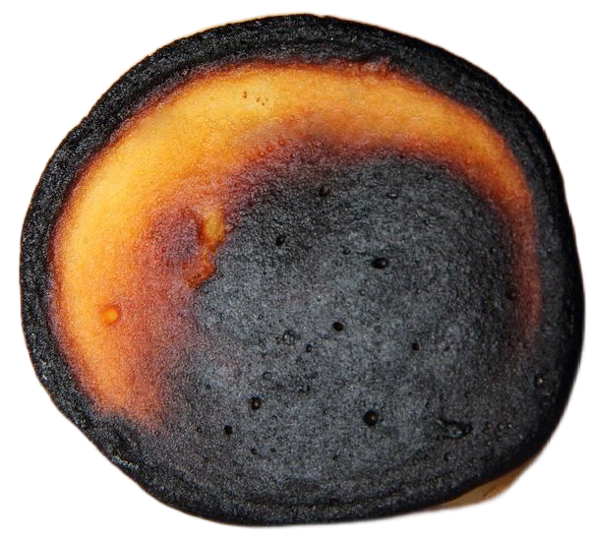


1. Сұрақ
Қате жауап
Дұрыс жауап
Қате жауап
Қате жауап

Slide 2
2. Сұрақ
Дұрыс жауап
Қате жауап
Қате жауап
Қате жауап

Slide 3
3. Сұрақ
Қате жауап
Қате жауап
Дұрыс жауап
Қате жауап

Slide 4
4. Сұрақ
Қате жауап
Дұрыс жауап
Қате жауап
Қате жауап

